Slide 1
Februarska in oktobrska revolucija

Slide 2
Ozadje februarske revolucije
Meščanska revolucija 1905 ni prinesla resnične parlamentarne demokracije.
Car Nikolaj II Romanov ne upošteva nasvetov dume.
Država je izčrpana; pomanjkanje.
Morala vojakov nizka-140.000 dezertantov letno.
Rasputin&carica Aleksandra Fjodorovna.

Slide 3
Februarska revolucija

Slide 4
Potek dogodkov (1917)
18. 2.: stavka v Putilovskih zavodih zaradi pomanjkanja hrane,
23. 2. (8. 3.): protivojne demonstracije v Petrogradu (Sankt Peterburg),
24. in 25.2. (9. in 10. 3.): “Dol car in vojna! Kruha!”, prešli na politične zahteve; vojaki streljajo častnike,
26. 2.: spopadi med carsko vojsko in revolucionarnimi vojaki,

Slide 5
27. 2.: splošna stavka prerastla v oboroženo vstajo; ustanovljen Začasni komite državne dume(Mihail Rodzjanko),
1. 3.: nova oblast v Moskvi,

Slide 6
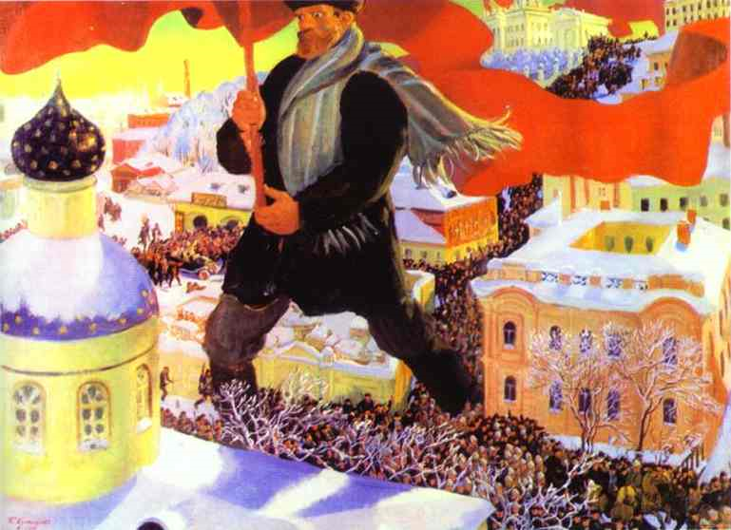
Organizacija upornikov
Sovjet (delavsko predstavništvo)
Pripadniki obeh kril socialdemokratske stranke,
zmernega (menjševiki),
revolucionarnega (boljševiki),
manjših sredinskih strank (socialni revlucionarji).

Slide 7
2. 3. (15. 3.):
Nikolaj II abdicira v korist brata Mihaila Aleksandroviča in sina Gregorja Lvova,
v Začasni vladi imajo odločilno besedo kadeti (mešč. stranka)-hočejo širitev ozemlja (Armenija, Carigrad, severna Perzija).

Slide 8
Dvovladje dume in sovjeta
Skupna vlada je razglasila:
Ni uvedla:
amnestijo za politične jetnike,
svobodo:
govora,
združevanja,
stavkanja,
demokratične volitve,
ukinitev vojaških sodišč.
osemurnega delovnika,
socialnih reform,
agrarne reforme.
Ni se zavzela za izstop Rusije iz vojne.

Slide 9
Oktobrska revolucija (boljševiška)

Slide 10
Ozadje
Poleti se poslabšajo socialne razmere.
Ni dela; zapiranje tovarn.
Zaostrovanje razmer v vojski (neuspešna ruska junijska ofenziva-60 000 padlih).
Vojaške oblasti uvedejo smrtne kazni in preganjanjo boljševike po četah.
Prepovedano je širjenje tiska.

Slide 11
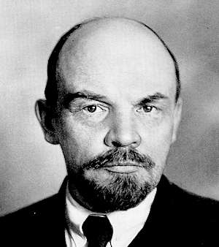
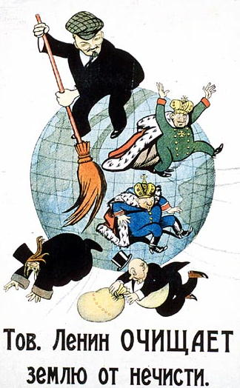
Vrnitev Lenina in program
Aprilske teze:
Združen v 3 gesla:
sovjetska revolucija,
odprava policije in vojske ter oborožitev ljudstva,
zaplemba in nacionalizacija posestev,
združitev bank v eno finančno ustanovo,
nadzor nad proizvodnjo in delitvijo dobrin.
Oblast sovjetom!
Zemljo kmetom!
Mir ljudem!

Slide 12
Revolucija
s 24. na 25. oktober (6. -7. 11.): boljševiki zasedejo javne urade, banke in železniške postaje.
Zasedejo Zimski dvorec=sedež začasne vlade (križarka Avrora).
Aleksander Feodotovič Kerenski je pobegnil.

Slide 13
Spremembe
Kongres sovjetov
Dekret o zemlji
Odpravi zemljiško lastnino brez nadomestila
Ukini pravico do zasebne zemlje
Dekret o miru
Začetek takojšnjih pogovorov o demokratičnem miru

Slide 14
Do nastanka prve komunistične države
Nova vlada (Svet ljudskih komisarjev), vodi jo Lenin.
Boljševiki z različnimi oblikami nasilja skušajo onemočit nasprotnike revolucije.
Izvajanje nacionalizacije in načrtovanje izgradje socialističnega gospodarstva.
Ustanovitev Rdeče armade.
Sklenitev premirja v Brest-Litovsku marca-izgubijo pribaltske države, Poljsko in Ukrajino.

Slide 15
Volitve v ustavno skupščino
Na zahteve drugih političnih strank so boljševiki konec decembra 1917 razpisali volitve.
Dobili so le 25% glasov, večino pa manjše meščanske stranke, zato je boljševiška vlada skupščino razpustila.

Slide 16
Hvala za pozornost!

